Slide 1

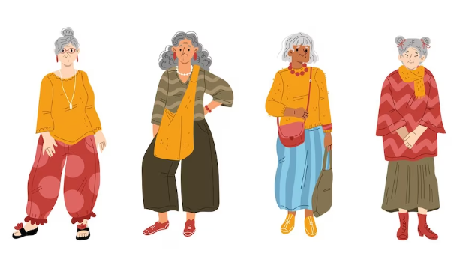
كبيرات السن بين منهاج عمل بيجين والأطر الدولية الخاصة بكبار السن
منال سعيد
خبيرة في شؤون كبار السن
٢٢ حزيران ٢٠٢٣

Slide 2
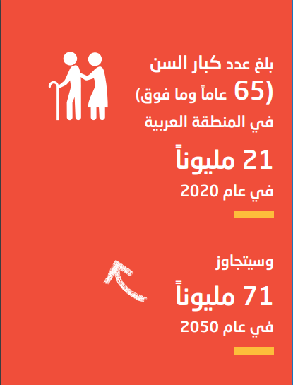

التغيرات الديمغرافية في المنطقة العربية
Notes:
تُعَدّ المنطقة العربية شابة نسبياً، حيث يزيد عدد الشباب عن عدد كبار السن اليوم بأكثر من 10 أضعاف تقريباً.
سيتغيّر هذا الواقع بحلول عام 2050 حيث يمكن أن يمثل عدد كبار السن حوالي ربع عدد الشباب
من المتوقع أن تزيد نسبة كبار السن أكثرمن الضعف في العقود الثلاثة المقبلة، من حوالي 5 % إلى تقريباً11 %من مجموع السكان
شهدت المنطقة العربية ارتفاعاً كبيراً في عدد كبار السن، من 4.5 مليون في عام 1970 إلى 20.8 مليون في عام 2020 . ومن المتوقع أن يستمر هذا الاتجاه وأن يرتفع عدد كبار السن ثلاثة أضعاف، ليصل إلى 71.5 مليون شخص بحلول عام 2050

Slide 3
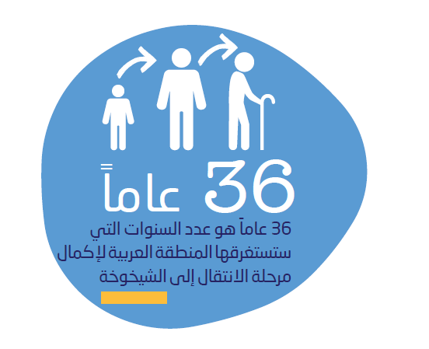
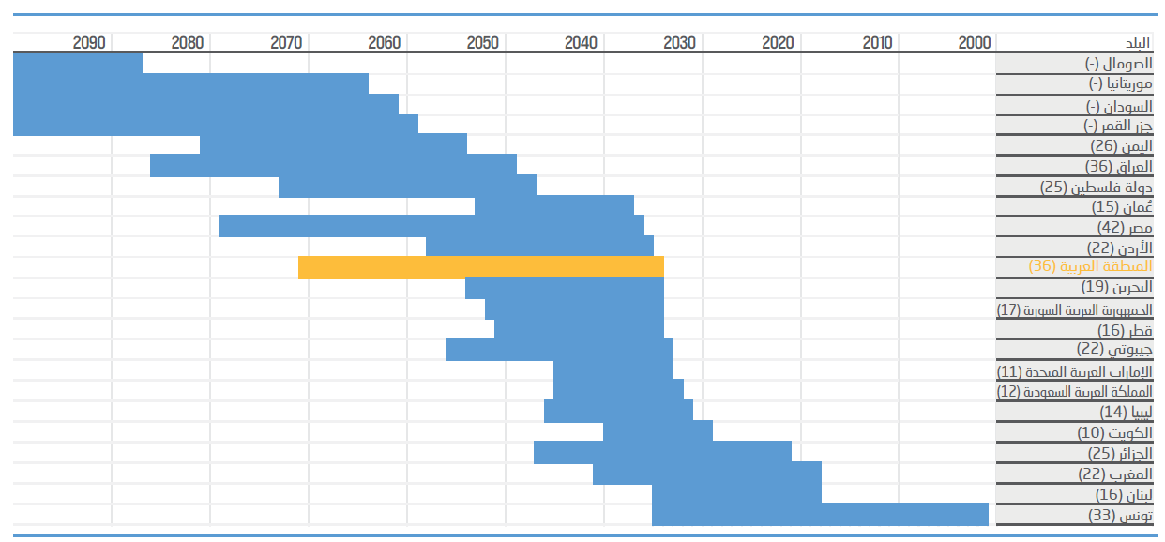
االتغيرات الديمغرافية في المنطقة العربية - الانتقال إلى مرحلة شيخوخة السكان
"الانتقال إلى الشيخوخة" هي الفترة الزمنية التي ترتفع خلالها نسبة كبار السن من 7 %إلى 14 %
Notes:
تُعَدّ المنطقة العربية شابة نسبياً، حيث يزيد عدد الشباب عن عدد كبار السن اليوم بأكثر من 10 أضعاف تقريباً.
سيتغيّر هذا الواقع بحلول عام 2050 حيث يمكن أن يمثل عدد كبار السن حوالي ربع عدد الشباب
من المتوقع أن تزيد نسبة كبار السن أكثرمن الضعف في العقود الثلاثة المقبلة، من حوالي 5 % إلى تقريباً11 %من مجموع السكان
شهدت المنطقة العربية ارتفاعاً كبيراً في عدد كبار السن، من 4.5 مليون في عام 1970 إلى 20.8 مليون في عام 2020 . ومن المتوقع أن يستمر هذا الاتجاه وأن يرتفع عدد كبار السن ثلاثة أضعاف، ليصل إلى 71.5 مليون شخص بحلول عام 2050

Slide 4
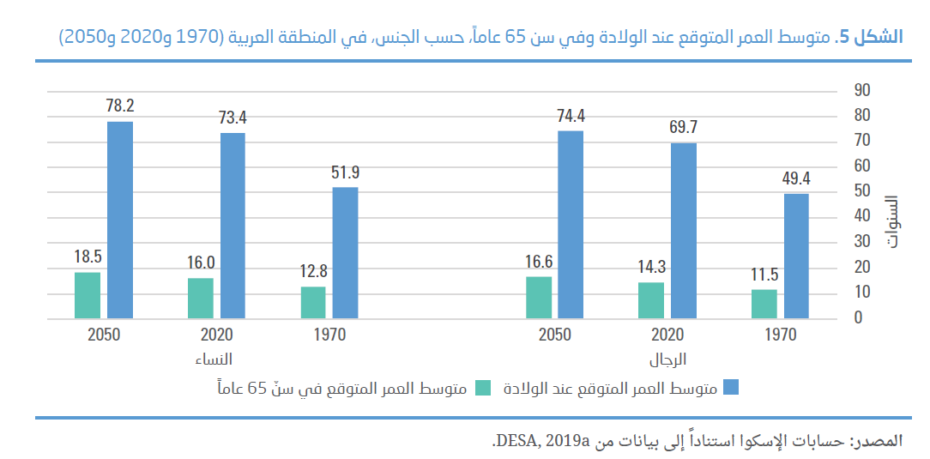
التغيرات الديمغرافية في المنطقة العربية - متوقع العمر عند الولادة
Notes:
تُعَدّ المنطقة العربية شابة نسبياً، حيث يزيد عدد الشباب عن عدد كبار السن اليوم بأكثر من 10 أضعاف تقريباً.
سيتغيّر هذا الواقع بحلول عام 2050 حيث يمكن أن يمثل عدد كبار السن حوالي ربع عدد الشباب
من المتوقع أن تزيد نسبة كبار السن أكثرمن الضعف في العقود الثلاثة المقبلة، من حوالي 5 % إلى تقريباً11 %من مجموع السكان
شهدت المنطقة العربية ارتفاعاً كبيراً في عدد كبار السن، من 4.5 مليون في عام 1970 إلى 20.8 مليون في عام 2020 . ومن المتوقع أن يستمر هذا الاتجاه وأن يرتفع عدد كبار السن ثلاثة أضعاف، ليصل إلى 71.5 مليون شخص بحلول عام 2050

Slide 5
أهم الأطر العالمية التي تناولت حقوق كبار وكبيرات السن
توصية منظمة العمل الدولية رقم 202 بشأن الأرضيات الوطنية للحماية الاجتماعية
برنامج عمل المؤتمر الدولي للسكان والتنمية
الخطة الحضرية الجديدة
خطة عمل فيينا الدولية للشيخوخة
خطة عمل مدريد الدولية للشيخوخة
1982 1991 1994 1999 2002 2006 2012 2015 2016
مبادئ الأمم المتحدة المتعلقة بكبار السن القرار46/91
القرار 21/2: الإجراءات الأساسية لمواصلة تنفيذ برنامج عمل المؤتمر الدولي للسكان والتنمية
اتفاقية حقوق الأشخاص ذوي الإعاقة
خطة التنمية المستدامة لعام 2030
Notes:
تُعَدّ المنطقة العربية شابة نسبياً، حيث يزيد عدد الشباب عن عدد كبار السن اليوم بأكثر من 10 أضعاف تقريباً.
سيتغيّر هذا الواقع بحلول عام 2050 حيث يمكن أن يمثل عدد كبار السن حوالي ربع عدد الشباب
من المتوقع أن تزيد نسبة كبار السن أكثرمن الضعف في العقود الثلاثة المقبلة، من حوالي 5 % إلى تقريباً11 %من مجموع السكان
شهدت المنطقة العربية ارتفاعاً كبيراً في عدد كبار السن، من 4.5 مليون في عام 1970 إلى 20.8 مليون في عام 2020 . ومن المتوقع أن يستمر هذا الاتجاه وأن يرتفع عدد كبار السن ثلاثة أضعاف، ليصل إلى 71.5 مليون شخص بحلول عام 2050

Slide 6












التقاطع بين خطة عمل مدريد ومنهاج عمل بيجين
المشاركة النشطة في المجتمع وفي التنمية
العمل وشيوخة قوة العمل
التنمية الريفية والهجرة والتحضر
الوصول إلى المعرفة والتعليم والتدريب
التضامن بين الأجيال
القضاء على الفقر
تأمين الدخل والحماية الاجتماعية/الضمان الاجتماعي والوقاية من الفقر
حالات الطوارئ
توفير الخدمات الصحية والرفاه
كبار السن والتنمية
تعزيز الصحة والرفاه طوال الحياة
توفير خدمات الرعاية الصحية للجميع وعلى قدم المساواة
تدريب مقدمي الرعاية والمختصين الصحيين
الصحة العقلية لكبار السن
كبار السن والإعاقة
تهيئة بيئة تمكينية داعمة
السكن والبيئة المعيشية
الرعاية ودعم مقدمي الرعاية
الإهمال وسوء المعاملة والعنف
الصور المتعلقة بالشيخوخة
Notes:
خطة عمل مدريد تتضمن 18 قضية و35 هدفاً و239 توصية مقسمة تتمحور حول ثلاثة توجهات ذات أولوية: وهي
كبار السن والتنمية: المشاركة، تأمين الدخل، الشيخوخة النشطة، التضامن بين الأجيال الوصول إلى المعرفة والتدريب تأمين الدخل والحماية الاجتماعية وحالات الطوارئ
توفير الخدمات الصحية والرفاه في سن الشيخوخة: توفير الخدمات الصحية تدريب مقدمي الرعاية والمختصين طب الشيخوخة الصحة العقلية والإعاقة
كفالة بيئة تمكينية وداعمة: السكن والبيئة المحيطة وإفساح الوصول الشيخوخة في المكان، الرعاية المتخصصة ودعم مقدمي الرعاية، الحماية من العنف وسوء المعاملة وتعزيز الصورة الإيجابية عن دور كبار السن

Slide 7

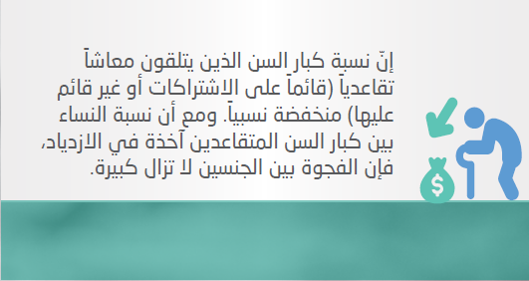
المرأة والفقر
يرتفع الفقر لدى كبيرات السن.
يؤدّي تراكم التمييز على مدى السنوات الى ارتفاع مستويات الفقر لدى النساء.
من أسباب الفقر:
  غياب الحماية الاجتماعية
  الفروقات في المعاشات
  العمل في القطاع غير المنتظم
  أعمال الرعاية
Notes:
معرفة الشيخوخة ومكافحتها. يعد التمييز بين الجنسين مقروناً بالشيخوخة المفتاح الأساسي للتمييز الاجتماعي والاقتصادي وعدم المساواة عند التقدّم في العمر، مما يحرم المسنات من حقوقهن ويحدّ من إمكانات ملايين النساء للمساهمة في التنمية المستدامة
مثل من المنطقة العربية:
مصر: 2014 النساء: 26.6% من كبيرات السن يعشن بمفردهن و16% يعشن مع أزواجهن.
الذكور: 36% منهم يعيشون مع زوجاتهم مقارنة بنسبة 7.4% يعيشون بمفردهم.
الأردن: 2017 النساء: 19% يعشن بمفردهن
الذكور: و4.5% يعيشون بمفردهم

Slide 8
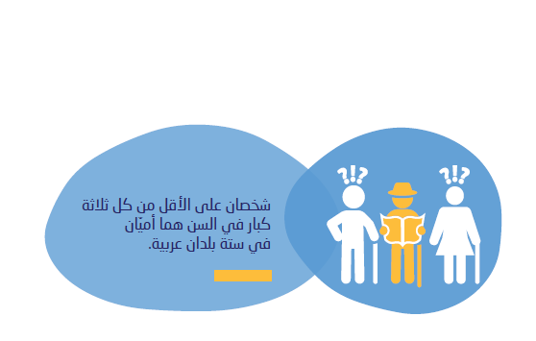
تعليم المرأة وتدريبها
مستوى التعليم منخفض لدى العديد من كبيرات السن
يؤثر ذلك على مشاركتهنّ في الأنشطة اليومية التي تتطلب مهارات القراءة والكتابة والتكنولوجيا، وكذلك في الحياة العامة والسياسية.
تؤثر الأمية على كبيرات السن خاصة في الريف
تبلغ نسبة النساء الريفيات المتعلّمات أقل من 10% في بعض البلدان العربية

Slide 9

المرأة والصحة
يزيد خطر الإصابة بالأمراض غيرالمعدية كالخرف والتهاب المفاصل والسكري والمشاكل الإدراكية والأمراض المزمنة لدى الفئات العمرية الأكبر سنًا وخاصةً النساء كبيرات السن ويؤثر على جودة حياتهن ومشاركتهنّ الكاملة في المجتمع.
تؤثر مشاكل ما بعد انقطاع الطمث بما فيها هشاشة العظام، سلبياً على كبيرات السن وقد تؤدّي إلى عجز ان لم يتمّ علاجها بالطرق المناسبة.
الصحة الجنسية والانجابية لدى كبيرات السن لا تزال من التابوهات في بعض دول المنطقة.
Notes:
تأمين حماية اجتماعية ومعاشات تقاعد تأخذ بعين الاعتبار السن والإعاقة والجنس لجميع المسنات. الحصول على الخدمات الاجتماعية بتكلفة معقولة وجودة عالية، اضافة الى الإسكان والرعاية الصحية والرعاية الطويلة الأمد المموّلة بالكامل بواسطة قوانين وميزانيات ضريبية تساوي بين الجنسين.

Slide 10

العنف ضد المرأة
يتعرض كبيرات السن إلى العنف الذي يأتي غالباً من أفراد الأسرة، ويضاف إلى معاناتهن عدم الاعتراف بوجود هذا العنف او اعتباره دون عواقب تُذكر.
رغم وجود آليات التبليغ عن حالات العنف لكبار السن في مختلف الدول العربية إلا ان المظلة القانونية المتخصصة بكبار السن تغيب في معظمها.

Slide 11

المرأة والنزاع المسلّح
تشكل كبيرات السن جزءًا كبيرًا من مجموعات اللاجئين وهنّ من الفئات الأضعف بينهم.
تؤثر الهجرة القسرية الناجمة عن الصراع المسلح اضافة الى الاضطرابات المدنية والكوارث الطبيعية والظروف الاقتصادية، بشكل مضاعف على كبيرات السن.
تؤدي هذه الظروف الى ازدياد العنف الجنسي والجسدي ضدّهنّ.

Slide 12

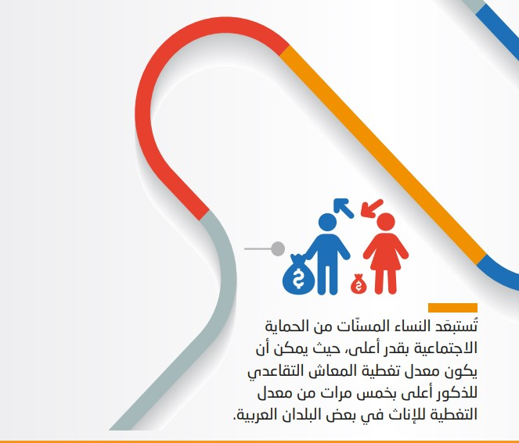
المرأة والاقتصاد
يؤثر التقاطع الحاصل بين الشيخوخة والتمييز القائم على الجنس والتنميط، بشكل سلبي على النساء كبيرات السن.
Notes:
فالخلط بين الشيخوخة والضعف/التبعية يقدّم صورة خاطئة عن المرأة التي تتقدّم في العمر. انّ معظم كبيرات السن نشيطات في أسرهنّ ومجتمعاتهنّ اذ يقدّمن الدعم الأساسي للمدخّلين، والرعاية للأكبر والأصغر سناً. الكثيرات منهنّ يقدّمن الرعاية مجاناً مما يسمح لأفراد الأسرة الآخرين بتحقيق المداخيل، وبعضهنّ مزارعات او سيدات أعمال او معلمات او مرشدات. يساهمن في اقتصادات بلدانهن بشكل مباشر (دفع الضرائب) وغير مباشر (توفيرالخدمات الأساسية التي لا تقدمها الدولة). لكن للأسف نادراً ما يتم الاعتراف أو احتساب مساهماتهن غير الرسمية الكبيرة في مجتمعاتهن.

Slide 13

المرأة في السلطة وصنع القرار
نادراً ما يُطلب رأي أو يُسمع صوت كبيرات السن عند وضع السياسة الوطنية.
سيسبب ذلك ضعف كبير في السياسات، نظراً لسرعة الإنتقال الى الشيخوخة في جميع بلدان المنطقة وتزايد أعداد كبيرات السن.

Slide 14

الآليات المؤسسية
اعترف إعلان بيجين بالتمييز على أساس السن كواحد من العوامل التي تضع عائقاً أمام تمكين المرأة والنهوض بها.
وذكر الاعلان كبيرات السن على وجه التحديد فيما يتعلق بالفقر والصحة والعنف ضدهن والعقبات التي تواجههنّ لدخول سوق العمل، كما التمييز في العمل وتأثرهنّ بشكل خاص بالنزاع المسلح.
وقد تم التأكيد على الحاجة إلى بيانات مصنفة حسب العمر، لا سيما في ضوء الأعداد المتزايدة لكبيرات السن.

Slide 15

حقوق الانسان للمرأة
بالرغم من وجود حقوق قانونية فإنّ كبيرات السن غالباً ما لا يتمتّعن بها بسبب عدم معرفتهن بوجودها أو عدم القدرة على الوصول إلى الخدمات المتصلة.
Notes:
اعلامهنّ بحقوقهنّ واستحقاقاتهن واعطائهن الحق بالحصول على الموارد المالية والموارد الأخرى لتسهيل مساهماتهنّ في المجتمع

Slide 16

المرأة ووسائل الاعلام
تشكّل الشيخوخة حاجز هيكلي لجميع كبار السن.
يؤثر تهميش وإستبعاد كبيرات السن في مجتمعاتهن سلبًا على صحتهن ورفاههن وكرامتهن.
يخلق تقاطع العمر والجنس - كما يتم تصويره في وسائل الإعلام - عقبةً لأنه يجمع بين التنميط والتمييز ليس فقط على أساس السن ولكن أيضا على أساس الجنس.
Notes:
ا بدّ من تحوّل نمط التفكير إلى عقلية أكثر تقدمية تعترف بالمساهمات الاجتماعية والاقتصادية لكبار السن من أجل كسر الصور النمطية السلبية ومكافحة التمييز ّضدهم. تشير البيانات العالمية إلى أن ½ من الأشخاص لديهم مواقف تمييزية ضد كبار واحدا السن، ومن المرجح أن تكون هذه المعدلات أعلى في بلدان الدخل المنخفض والدخل المتوسط.

Slide 17

المرأة والبيئة
يلعب النساء الأكبر سنًا دوراً مهماً على مستوى الأسرة ولكنهنّ غائبات على مستوى صنع السياسات البيئية.
تعاني كبيرات السن، بشكل مضاعف، من التغير المناخي كنقص في المياه النظيفة كما إنّ التصحّر يشكل خطورة على كبيرات السن الريفيات على وجه الخصوص.

Slide 18

الطفلة
ان عدم السماح للفتيات بانهاء المرحلة الابتدائية من المدرسة سيؤدي حتماً الى شيخوخة هشة وفقيرة.
فتيات اليوم هن مسنات الغد، ومع ذلك لا يوجد ذكر لكيفية شمولهن في السياسات والممارسات الحكومية.

Slide 19
سبل المضي قدماً
إدراج كبيرات السن كفئة خاصة مرئية في عملية مراجعة منهاج عمل بيجين.
ضمان وجود كبيرات السن وسماع صوتهن في جميع عمليات مراجعة الآليات والمعاهدات الخاصة بالنساء أو بكبار السن.
تطوير البيانات المفصلة والمحدثة والمتاحة حسب العمر والجنس حول كبار السن وربطها بقواعد البيانات، وبناء القدرات الوطنية لإنتاج وتحليل هذه البيانات.
تأمين حماية اجتماعية ومعاشات تقاعد لأكبر عدد من كبيرات السن.
تعزيز التضامن بين الأجيال باعتباره حجر الأساس لكافة خطط السياسات الشاملة لجميع الأعمار.
Notes:
وتقديم الخدمات لتحسين حياة وكرامة كل الناس، من كل الأعمار، في كل مكان، كي لا يتمّ اعتبار المسنات عبئاً على الدولة بل صاحبات حقوق في الكرامة والرعاية والاحترام.

Slide 20


المراجع

Slide 21

شكراً

